Slide 1

Система развития рационализаторства и изобретательства в СПО
Сарокваша О.В., начальник отдела Образовательных программ и технологий

Slide 2
ЗАДАЧИ ПО РАЗВИТИЮ РАЦИОНАЛИЗАТОРСТВА И ИЗОБРЕТАТЕЛЬСТВА ПРИ РЕАЛИЗАЦИИ ОП СПО
1
Создание организационных, экономических, социальных и правовых условий развития рационализаторства и изобретательства по на уровне региона
3
Популяризация науки и техники, профессиональная ориентация, развитие креативного мышления у обучающихся
Обучение административных и педагогических работников системы СПО
2

Slide 3
Реализация ОП СПО
Запрос работодателя
Опыт
Навыки
Региональный компонент
Общие компетенции профессионала
Социально значимая деятельность
ОП СПО
Общие компетенции
Профессиональные компетенции
Рационализаторство
Изобретательство

Slide 4
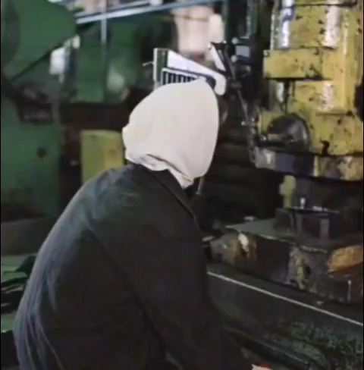

Slide 5
Элементы системы развития рационализаторства и изобретательства в СПО
«Центр технического творчества для молодежи в сетевом взаимодействии с работодателями и общественными организациями».
Конкурс научно-технического творчества студентов профессиональных образовательных организаций (молодежи) «Открытие».
Выставка научно-технического творчества детей и молодежи «#ДВИЖ_ИН_САМ.
«Рацио_КОД» – проект по развитию рационализаторских и изобретательских умений обучающихся в СПО.

Slide 6

АСИ Топчий
Проект при поддержке Агентства стратегических инициатив и Фонда Росконгресс
«Центр технического творчества для молодежи в сетевом взаимодействии
с работодателями и общественными организациями»

Slide 7
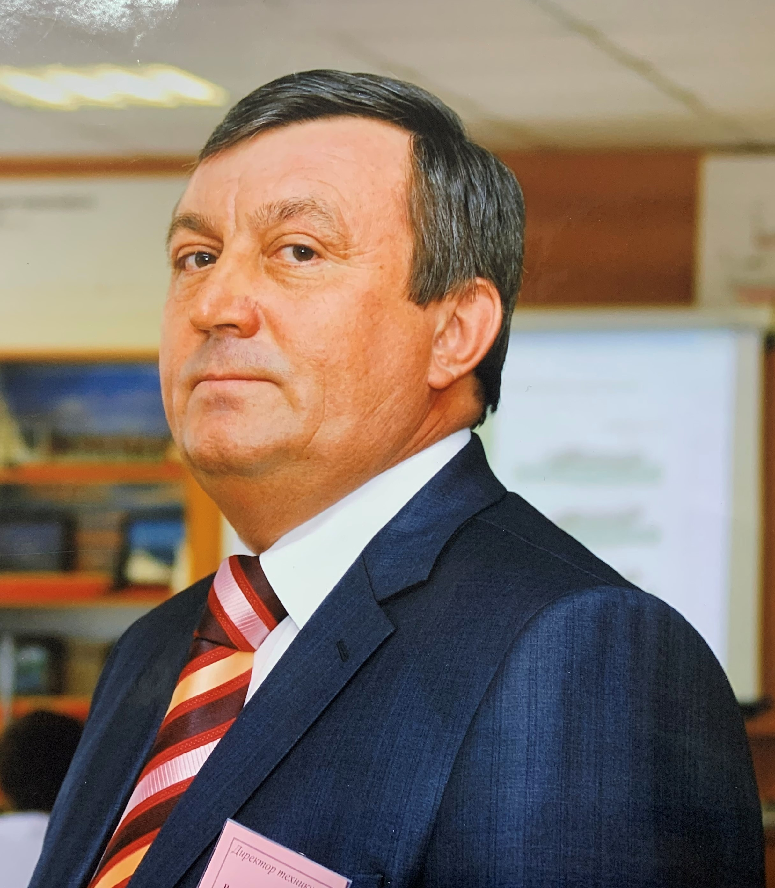
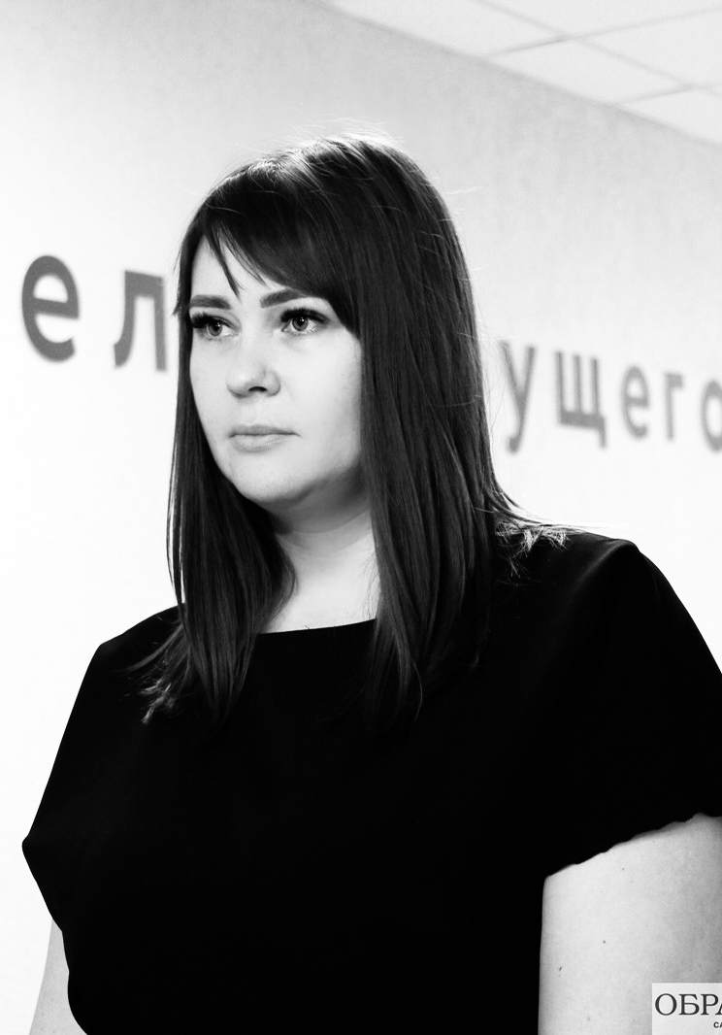
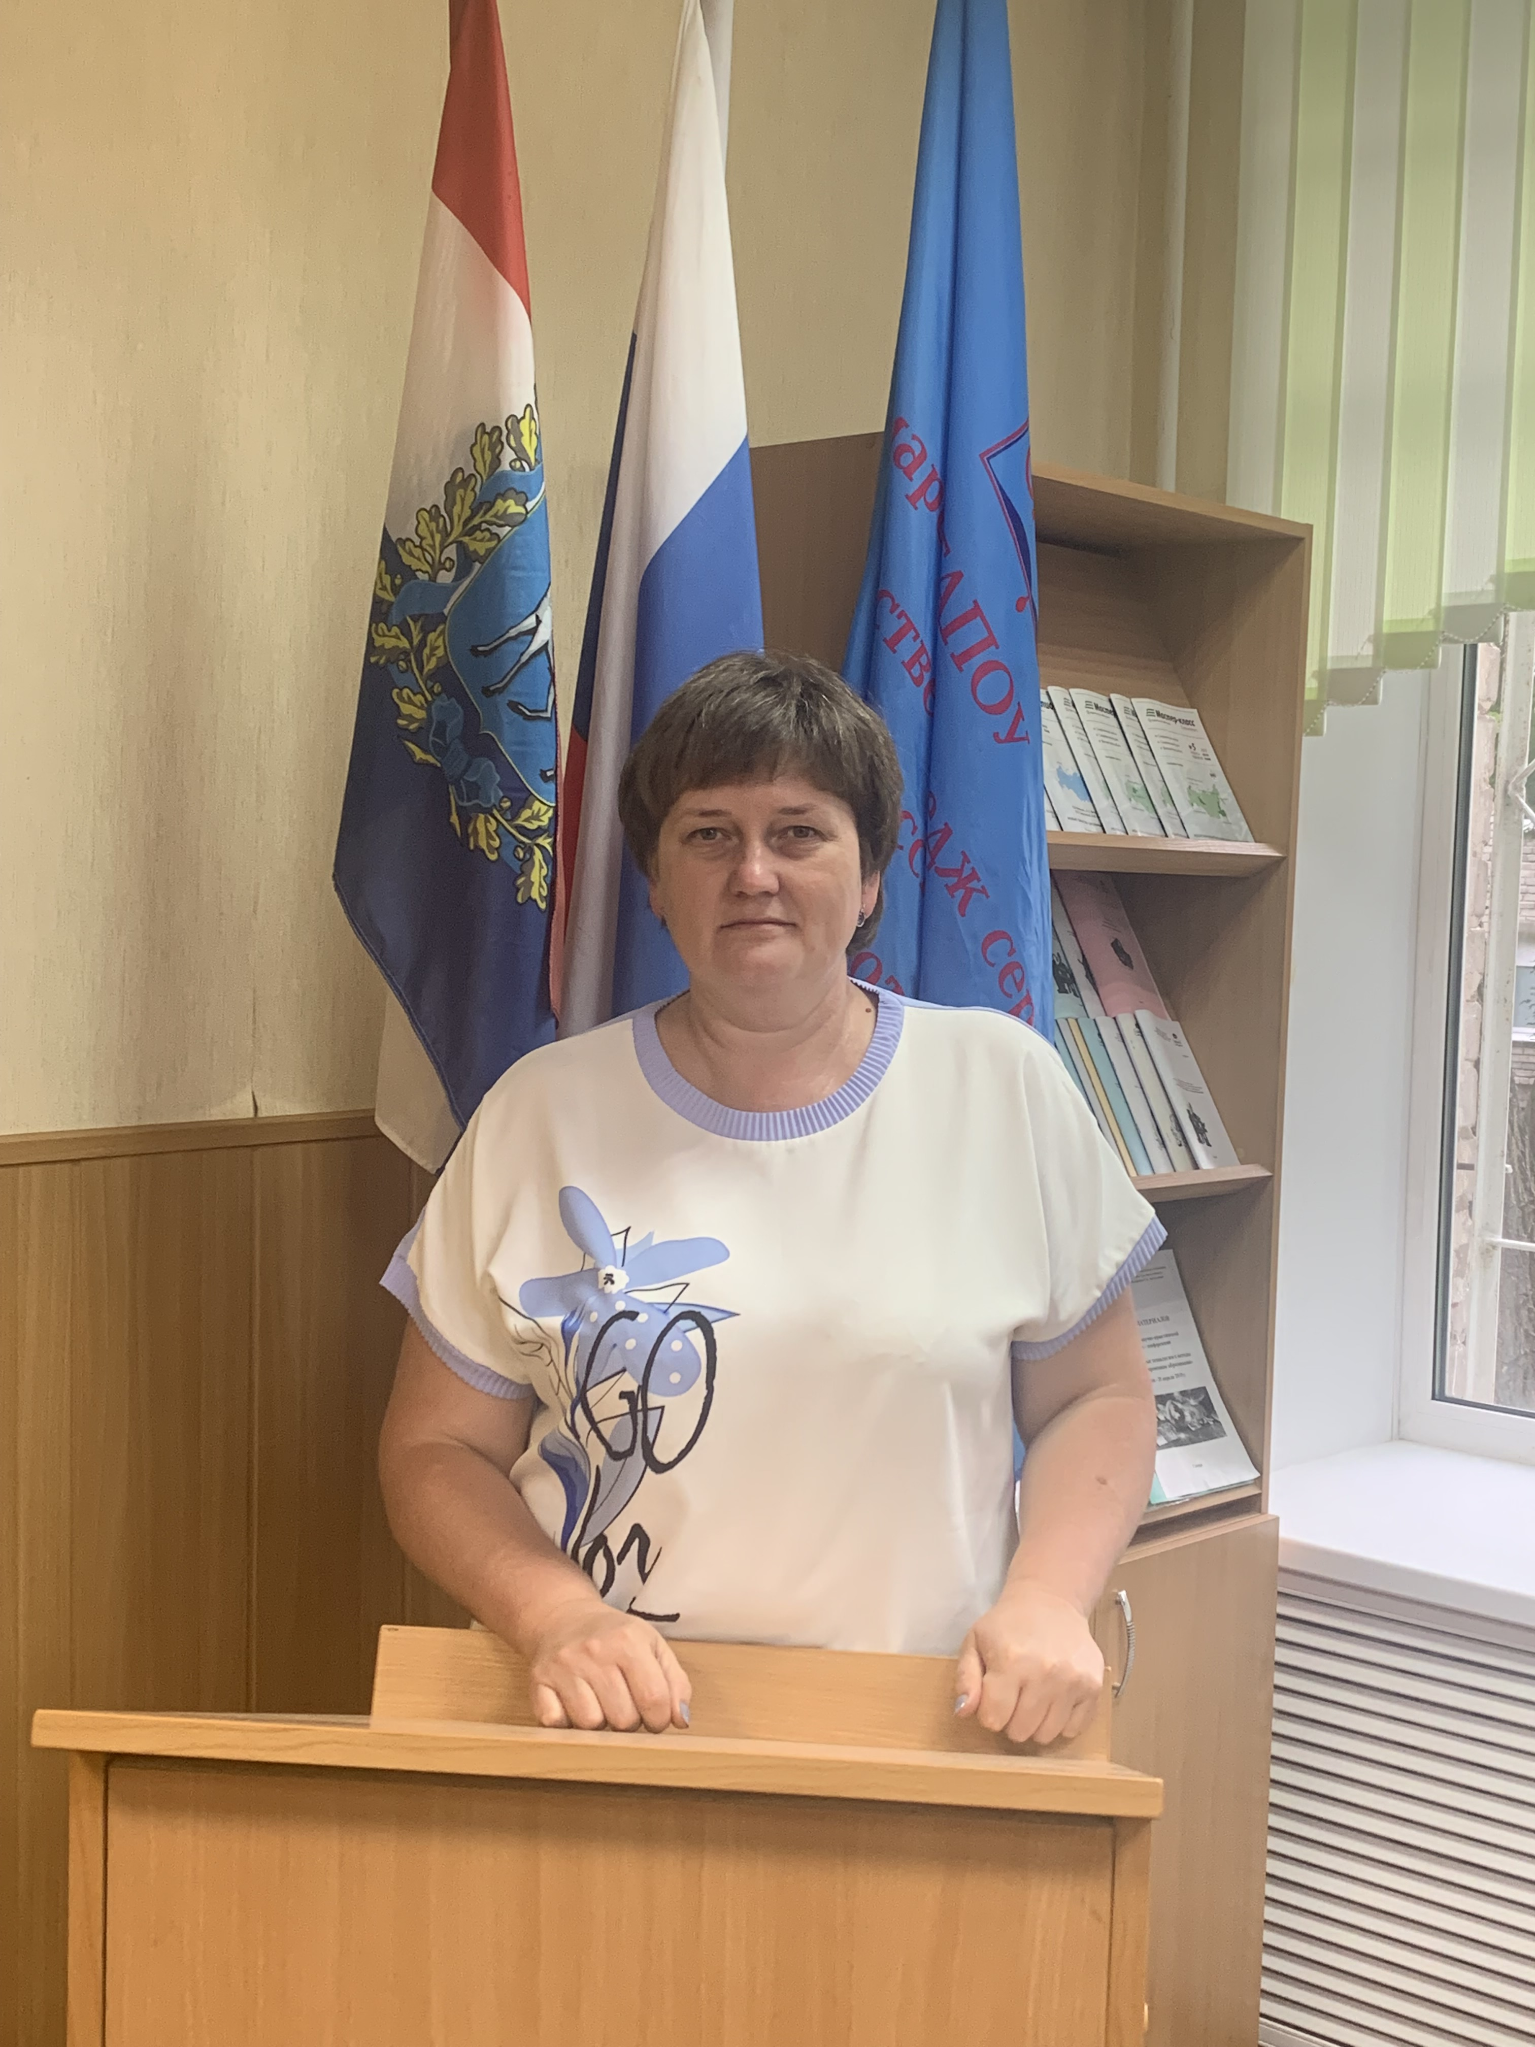
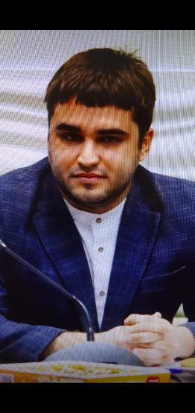
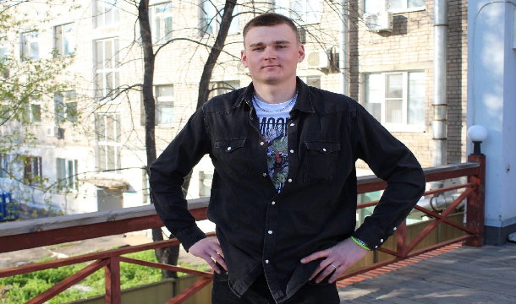
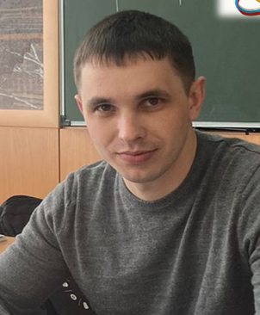
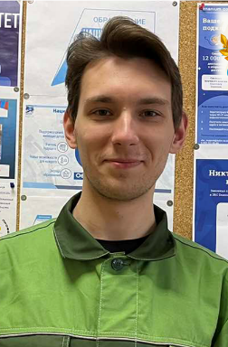
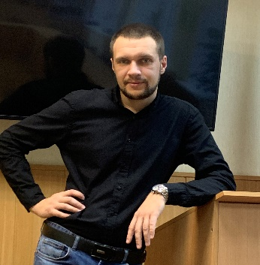
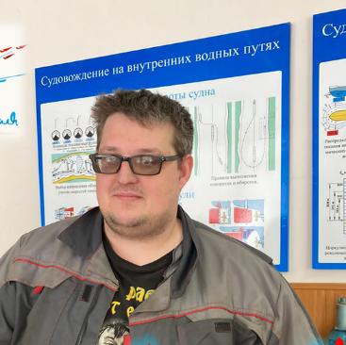
АСИ Топчий
Команда Проекта «Центр технического творчества «Траектория будущего»
Ишмаева
Татьяна Николаевна
Автор проекта
Куратор реализации проекта
Автор проекта
Бодров
Владимир Георгиевич
Топчий Светлана Олеговна
Автор проекта
Методическое обеспечение проекта
Трофимов М.В.
Компетенция
«Сварочные технологии»
«Промышленная механика и монтаж»
Рогов М.С.
Компетенция
«Сварочные технологии»
Мартынов С.А.
Компетенция
«Токарные работы на станках с ЧПУ»
«Фрезерные работы на станках с ПУ»
Плодунов В.В.
Компетенция
«Сварочные технологии»
«Слесарная работа с металлом»
Вишняков А.П.
Компетенция «Техническое обслуживание и ремонт автомобильного транспорта»
Мироненко А.А.
Компетенция
«Слесарная работа с металлом»

Slide 8
АСИ Топчий
Целевая аудитория Проекта «Центр технического творчества «Траектория будущего»
Школьники 8-11 класс,
студенты СПО
Преподаватели школ и системы дополнительного образования
Студенты, магистранты, аспиранты и исследователи технических ВУЗов
Родители школьников и студентов СПО

Slide 9
Конкурс научно-технического творчества студентов профессиональных образовательных организаций (молодежи) «Открытие» (с 2017 года)
Проводится в целях
выявления и поддержки студентов профессиональных образовательных организаций, проявляющих интерес и способности к исследовательской деятельности и научно-технического творчества
создания условий для профессионального общения и обмена опытом среди педагогических работников системы среднего профессионального образования по вопросам руководства и сопровождения учебно-исследовательской деятельности и научно-технического творчества студентов

Slide 10
Конкурс научно-технического творчества студентов профессиональных образовательных организаций (молодежи) «Открытие» 15 октября 2023 -2 ноября 2023
Участие в Конкурсе предусмотрено по четырем номинациям:
Лучший инженерный проект / «макет»;
Лучший проект «действующая модель»;
Лучший проект информационного и программного обеспечения;
Лучшее учебное оборудование/ экспонат.

Slide 11
Конкурс научно-технического творчества студентов профессиональных образовательных организаций (молодежи) «Открытие»
Ежегодный
охват
участников,
человек

Slide 12


Выставка научно-технического творчества детей и молодежи

Slide 13
Выставка научно-технического творчества детей и молодежи
Партнеры проекта:
АНО «Центр опережающей профессиональной подготовки Самарской области»
ГАПОУ «Тольяттинский электротехнический техникум»
ГБПОУ «Самарский техникум промышленных технологий»
ГБПОУ «Самарский машиностроительный колледж»
ГБПОУ «Самарский колледж сервиса производственного
оборудования имени Героя Российской Федерации
Е.В. Золотухина»

Slide 14
Выставка научно-технического творчества детей и молодежи
Цель проекта
Развитие талантов и способностей у детей и молодежи
в сфере научно-технического творчества.
Совершенствование компетентности молодых педагогов в области научно-технического творчества.
Популяризация научно-технического творчества детей и молодежи как инструмента рационализаторства и изобретательства.
Вовлечение детей и молодежи в научно-техническое творчество.
Поддержка и тиражирование наиболее удачных разработок
и проектов.

Slide 15
Выставка научно-технического творчества детей и молодежи
Программа мероприятий:
Награждение участников и призеров областного конкурса научно-технического творчества студентов профессиональных образовательных организаций (молодежи) «Открытие»
Выставка научно-технического творчества детей и молодежи Самарской области «#ДВИЖ_ИН_САМ»

Slide 16
Выставка научно-технического творчества детей и молодежи
Программа мероприятий:
Мастер-класс для участников выставки «Продвижение»
Мастер-класс для участников выставки «Технологическая инициатива»
Мастер-класс для молодых педагогов «Центр технического творчества «Траектория будущего»
Мастер-класс для молодых педагогов «Техническое творчество в обучении»

Slide 17
Выставка научно-технического творчества детей и молодежи
Категория участников:
обучающиеся учреждений общего и среднего профессионального образования, воспитанники учреждений дополнительного образования детей, их педагоги и наставники
Потенциальное количество участников: 240 человек
Место проведения:
ГБУ ДПО Центр профессионального образования
Самарской области, г. Самара, ул. Ново-Садовая, 106Ж

Slide 18
«Рацио_КОД» – проект по развитию рационализаторских и изобретательских умений обучающихся в СПО
Модель развития рационализаторских и изобретательских умений на основе тематического взаимодействия сообщества обучающихся СПО региона и внешних наставников со стороны работодателей и ученых

Slide 19
Партнеры
«Рацио_КОД» – проект по развитию рационализаторских и изобретательских умений обучающихся в СПО
Консультанты проекта:
ПАО «ОДК-Кузнецов»
ведущие специалисты АО ИНТЦ «РЕГИОН»
АО «Авиаагрегат»
ООО «Строммашина»

Slide 20
Партнеры
«Рацио_КОД» – проект по развитию рационализаторских и изобретательских умений обучающихся в СПО»
Площадки для апробации и внедрения:
ГБПОУ «Самарский колледж сервиса производственного оборудования имени Героя Российской Федерации Е.В. Золотухина» и другие ПОО региона

Slide 21
Цели
«Рацио_КОД» – проект по развитию рационализаторских и изобретательских умений обучающихся в СПО»
Формирование регионального тематического сообщества обучающихся и наставников в области рационализаторства и изобретательства
Формирование и развитие критического мышления у обучающихся и педагогов через создание и внедрение модели развития рационализаторских и изобретательских навыков в образовательных организациях СПО

Slide 22
Задачи
«Рацио_КОД» – проект по развитию рационализаторских и изобретательских умений обучающихся в СПО»
Разработка инновационной модели развития рационализаторских и изобретательских навыков студентов СПО
Создание регионального тематического сообщества обучающихся и наставников в области рационализаторства и изобретательства
Повышение вовлеченности студентов СПО в рационализаторство и изобретательство в условиях развития технологического суверенитета страны

Slide 23
«Рацио_КОД» – проект по развитию рационализаторских и изобретательских умений обучающихся в СПО»
Оператор
Обучающийся
Внешний
Наставник
Модель взаимодействия
Площадка обмена опытом
Формирование тематического сообщества

Slide 24
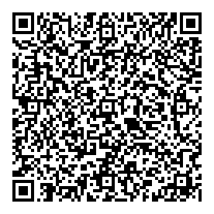
Система развития рационализаторства и изобретательства в СПО
Сарокваша Ольга Валерьевна, начальник отдела Образовательных программ и технологий
sarokvasha@cposo.ru
334-04-71

